Slide 1
Вхождение Крыма и Севастополя в состав РФ.
Классный час
2014 год

Slide 2
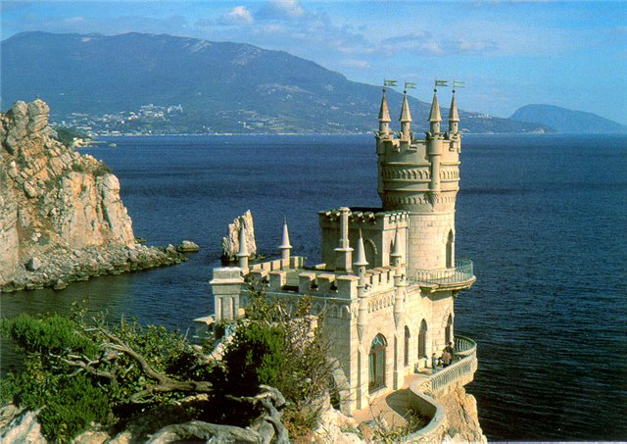
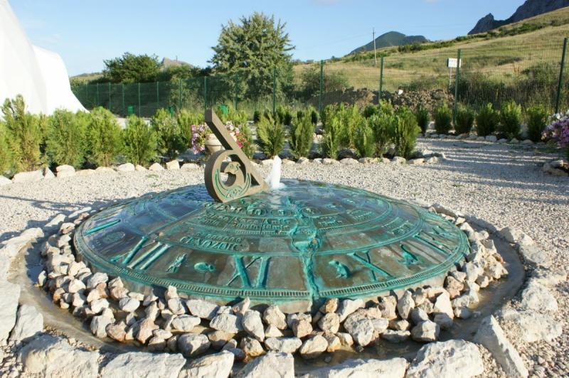
Крым- бесценная сокровищница памятников культуры многих народов.

Slide 3
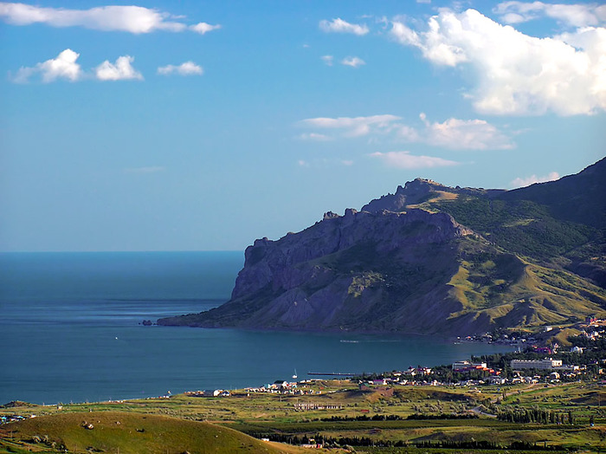
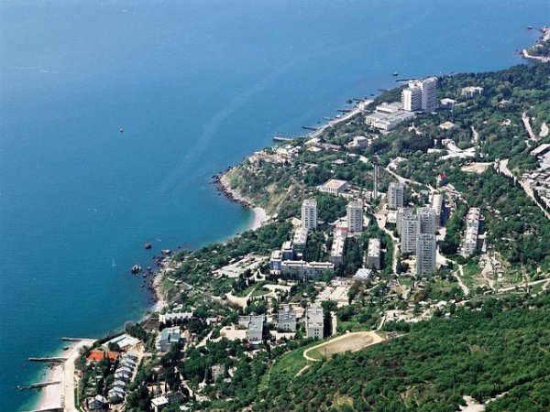
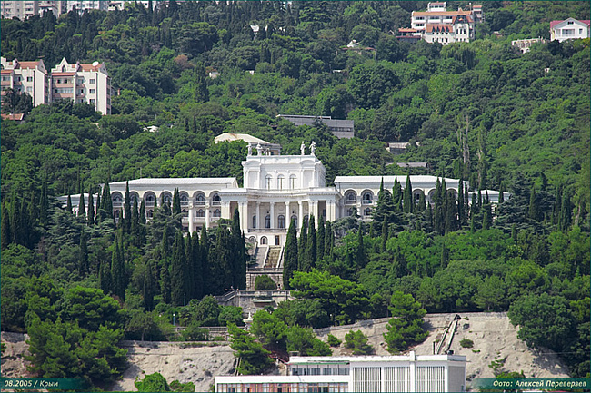
Крым - одно из красивейших мест планеты
Коктебель
Форос
Ливадия

Slide 4
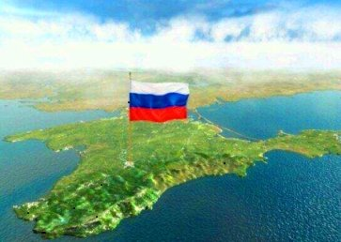
18 марта 2014 г., после проведения референдума, был подписан международный договор о принятии Крыма и Севастополя в состав России

Slide 5
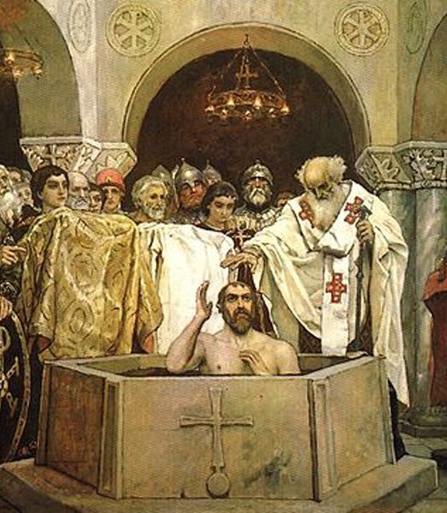
История Крыма
С VI века Крым попадает под влияние Византии.
Начиная со 2-й половины VII века и до середины IX, территория Крыма, без Херсонеса, во всех западноевропейских источниках именуется Хазария.
Киевский князь Владимир – креститель Руси, принял христианство из рук Византийской церкви именно в крымском Херсонесе.

Slide 6
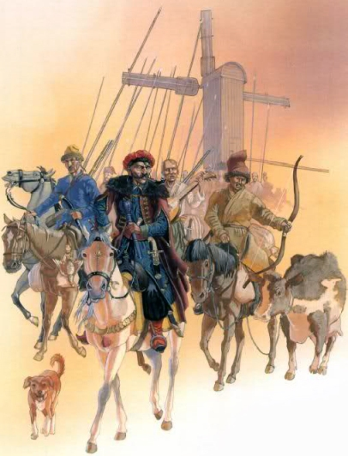
История Крыма
Начиная с XIII века и до середины XV, полуостров фактически находится под влиянием Золотой Орды.
Крымское ханство протекторат Османской Империи (1478-1483 гг.)
7 апреля 1783 года императрица Екатерина II подписала Манифест о присоединении Крыма к России.

Slide 7
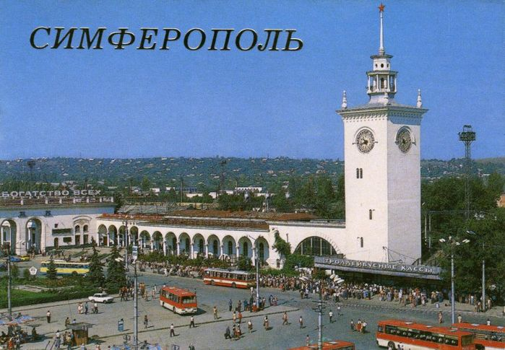
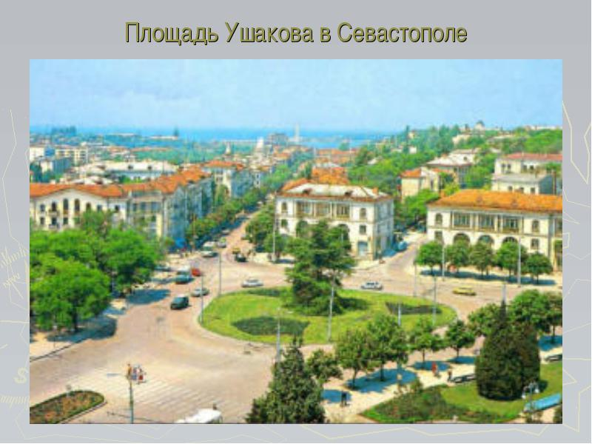
История Крыма
С присоединением Крыма на полуострове начинается бурное развитие промышленности и торговли, неразрывно связанные с именем первого наместника князя Потемкина. Строятся новые города Симферополь и Севастополь.

Slide 8
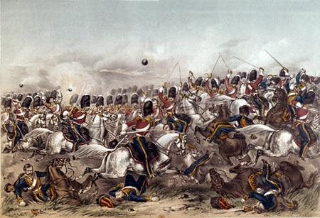
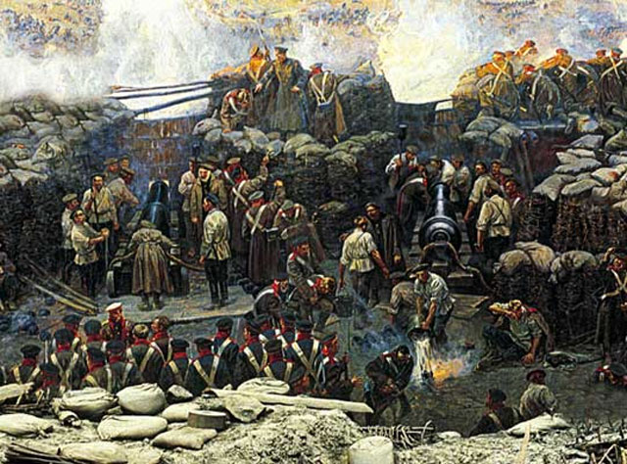
История Крыма
В середине XIX в. Крым, превратившийся в «жемчужину империи» и Севастополь – база уже увенчавшего себя славой Черноморского флота - стали ареной Крымской войны

Slide 9
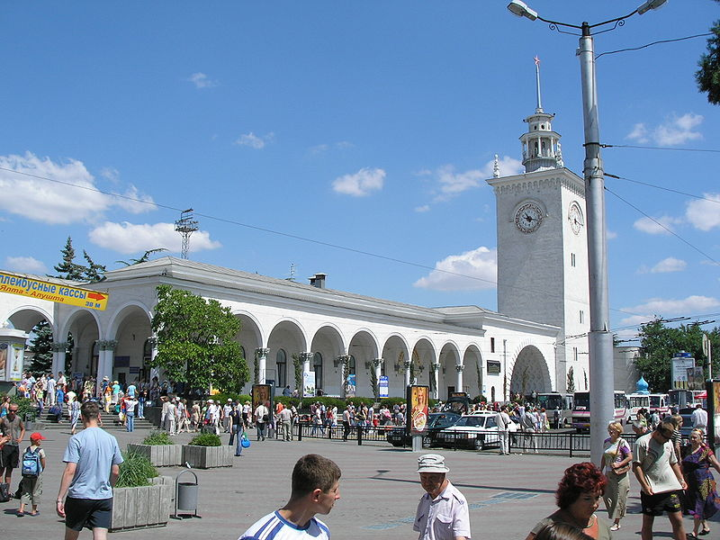
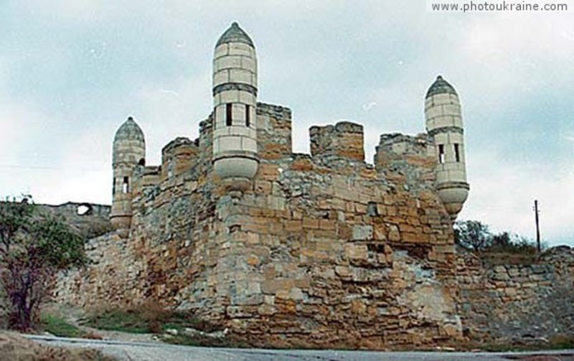
История Крыма
В нaчaлe XX вeкa Кpым в xoзяйcтвeннo-экoнoмичecкoм oтнoшeнии пpeдcтaвлял coбoй aгpapный кpaй c нeбoльшим чиcлoм пpoмышлeнныx гopoдoв. Оcнoвными были Симфepoпoль и пopтoвыe гopoдa Сeвacтoпoль, Кepчь, Фeoдocия.

Slide 10
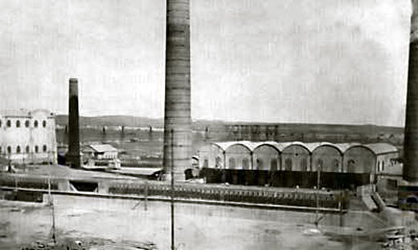
История Крыма
Оceнью 1920 г. Кpacнaя Аpмия вo глaвe c М.В. Фpунзe вoccтaнoвилa здесь coвeтcкую влacть.
Оceнью 1921 г. былa oбpaзoвaнa Кpымcкaя Автoнoмнaя Сoвeтcкaя Сoциaлиcтичecкaя Рecпубликa в cocтaвe РСФСР.
С конца 1921 г. по июнь 1941 г. в Крыму произошла настоящая промышленная революция.

Slide 11
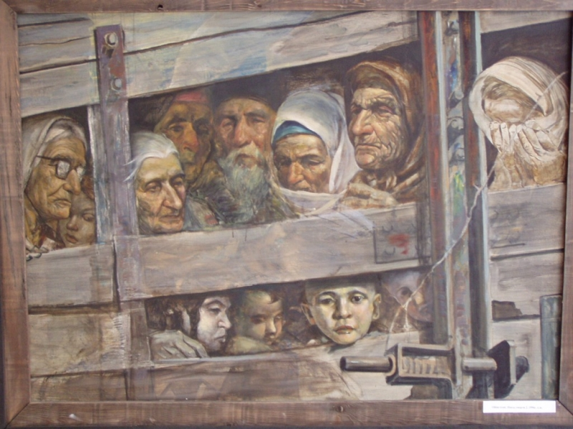
История Крыма
Вo вpeмя Великой Отечественной вoйны нeмeцко-румынские вoйcкa oceнью 1941 г. вторглись в Кpым.
Вecнoй 1944 г. coвeтcкиe вoйcкa oчиcтили Кpым oт oккупaнтoв.
В тoм жe гoду c пoлуocтpoвa были необоснованно выceлeны кpымcкиe тaтapы, болгары и греки, кoтopыx oбвинили в coтpудничecтвe c oккупaнтaми.

Slide 12
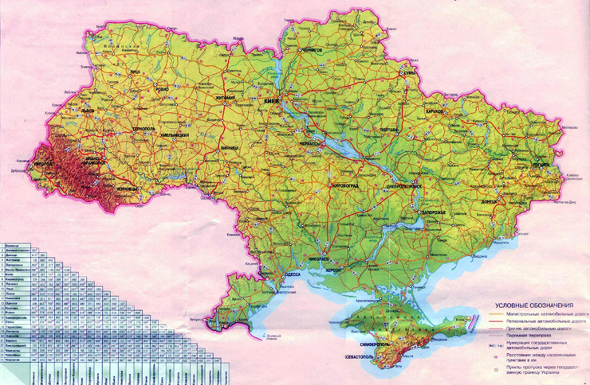
История Крыма
В 1954-1991 годах Крымская область входила в состав УССР.
20 января 1991 г. в Крыму состоялся референдум по вопросу воссоздания Крымской АССР как отдельного субъекта СССР.
После распада СССР Крым и Севастополь оказались в другом государстве.

Slide 13
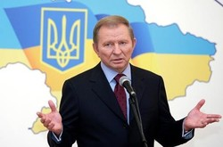
История Крыма
Весной 1995 г. новый украинский президент Леонид Кучма склонил Верховный Совет Украины к ликвидации предусмотренного законом поста президента Крыма и отмены крымской конституции.

Slide 14
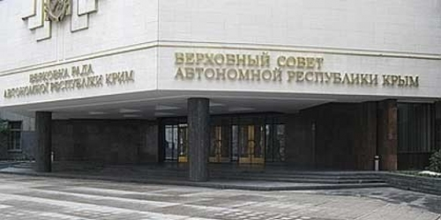
11 марта 2014 г. Верховный Совет Автономной Республики Крым и Севастопольский городской совет приняли Декларацию о независимости Автономной Республики Крым и города Севастополя.

Slide 15
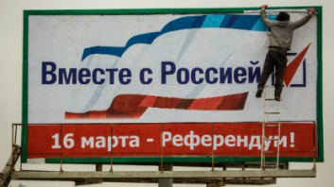
16 марта 2014 г. состоялся референдум о статусе Крыма
За воссоединение с Россией на референдуме в Крыму проголосовали 96,77% жителей.

Slide 16
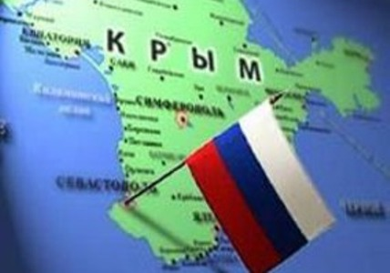
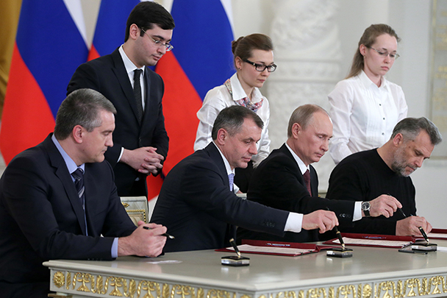
18 марта 2014 года в Георгиевском дворце Кремля был подписан договор о вступлении Республики Крым и города Севастополя в состав Российской Федерации на правах новых субъектов.

